Slide 1
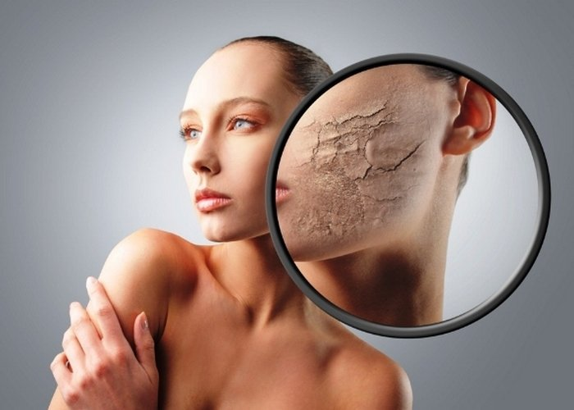
Kůže

Slide 2
Funkce kůže
Pokryv těla
Ochrana před nepříznivými vlivy a vniknutí mikroorganismů do těla
Vylučování
Regulace teploty těla

Slide 3
Stavba kůže
pokožka
3 základní části
Pokožka
Škára
Podkožní vazivo
škára
podkožní vazivo

Slide 4
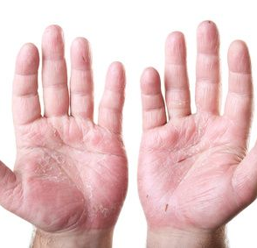
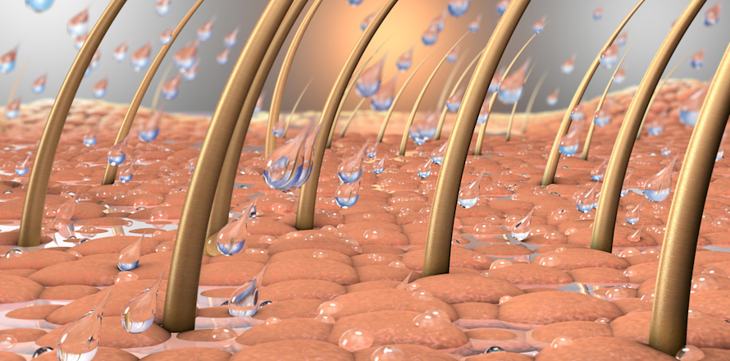
Pokožka
Je tvořena vrstvou plochých buněk
Na povrchu jsou buňky zrohovatělé a
odlupují se
V místech většího tlaku vznikají mozoly

Slide 5
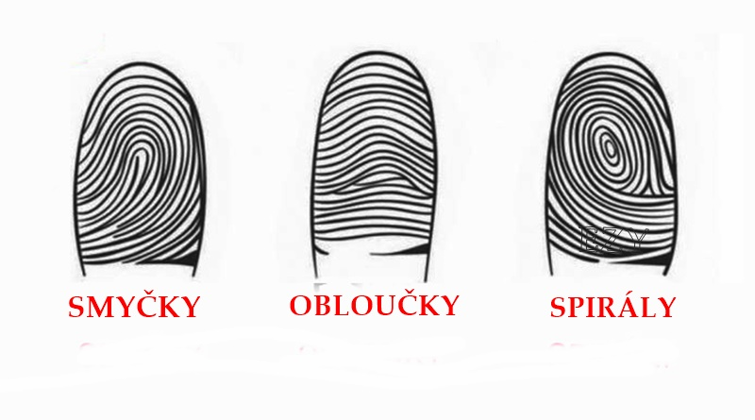
Pokožka
Pokožka je rýhovaná
Pro každého jedince charakteristická
Využití v kriminalistice – obor daktyloskopie
věda zabývající se zjišťování totožnosti
pomocí otisků prstů

Slide 6
Pokožka
Obsahuje pigment – čím je pigmentu více, tím je pokožka tmavší
Má ochrannou funkci – zachycuje UV záření

Slide 7
Škára
Vzpřimovač chlupu
nervy
Chlup (vlas)
mazová žláza
potní žláza
Hmatová tělíska
cévy

Slide 8
Škára
Nejširší vrstva kůže
Vyrůstají z ní vlasy, chlupy a nehty
Obsahuje cévy (výživa) a nervy
Obsahuje tělíska vnímající teplo, chlad a bolest
Obsahuje žlázy - potní (pocení - obrana organismu proti přehřátí), nejvíce potních žláz na dlaních a v podpaží
Mazové žlázy – chrání pokožku před vysycháním
Ucpáním mazové žlázy se vytváří akné

Slide 9
Podkožní vazivo
Nejspodnější část kůže
Tvořena z tukových buněk
Obsahuje nervové zakončení vnímající
tlak
Nejvíce na rukou
Nejméně na zádech

